Slide 1
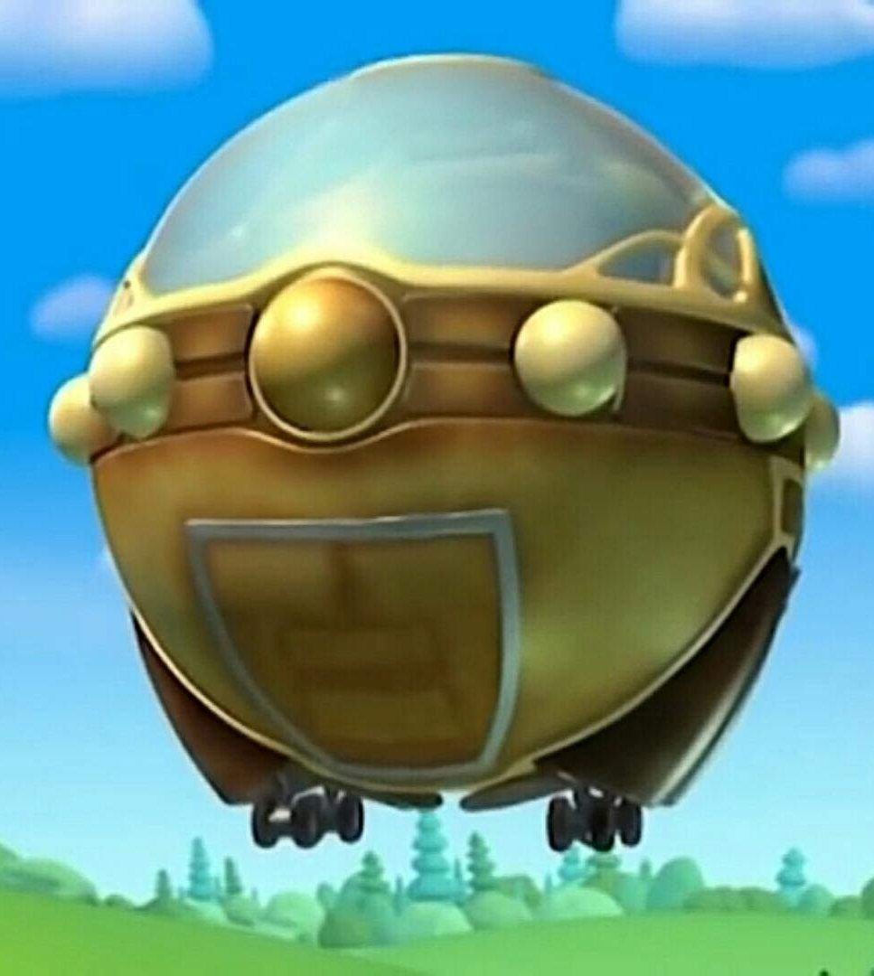

Sharolet (not 3D) ((pochti))
Авторы проекта: Ромазанова Вилка и Тагун Антонус

Slide 2
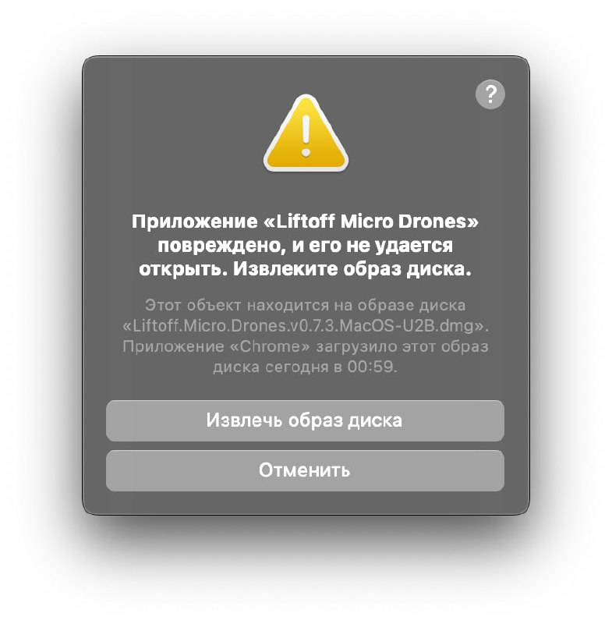

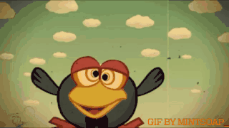
Идея
Liftoff Micro Drones нифига не робит на маке:

Slide 3



Библиотеки
os
time
sqlite3
random

Slide 4



Логика(которая есть у игры, но природа нас обделила)
Управление
Столкновения
Система очков
Обработчики событий для управления дроном.
Механики столкновения с препятствиями.
Уровни и начисление очков.

Slide 5

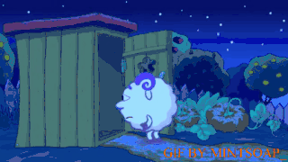
Классы
Drone
Obstacle
CheckPoint
Turbulence
update()
draw()
draw()
draw()
draw()
check_collision(drone)
check_collision(drone)
apply_effect(drone)
get_hitbox()
get_hitbox()
get_hitbox()
get_hitbox()
draw_with_camera()

Slide 6
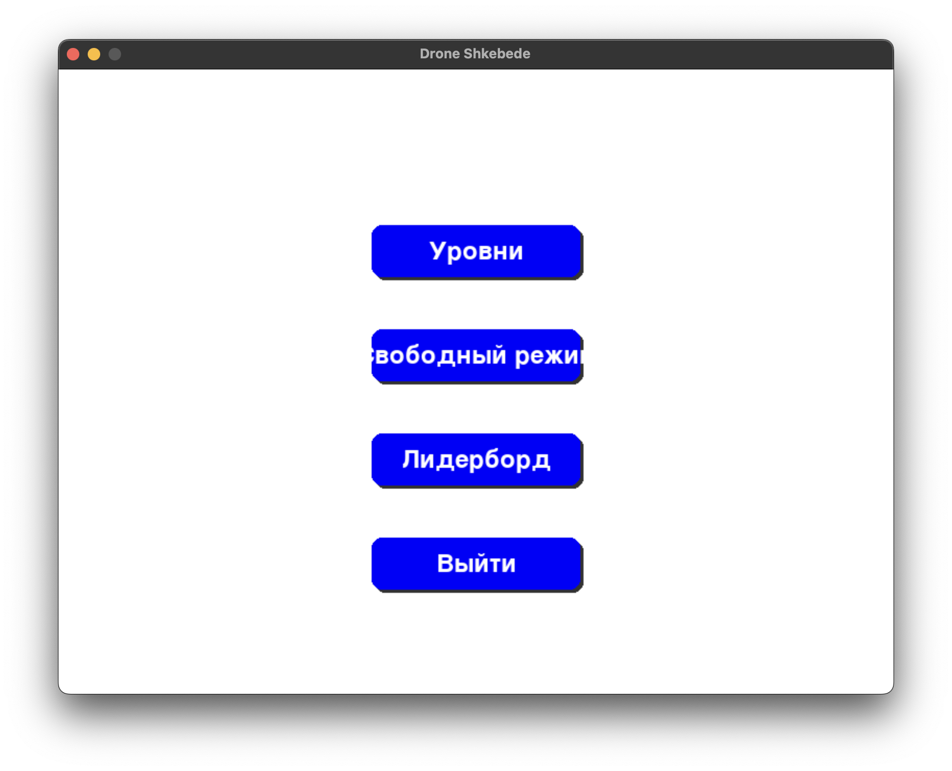
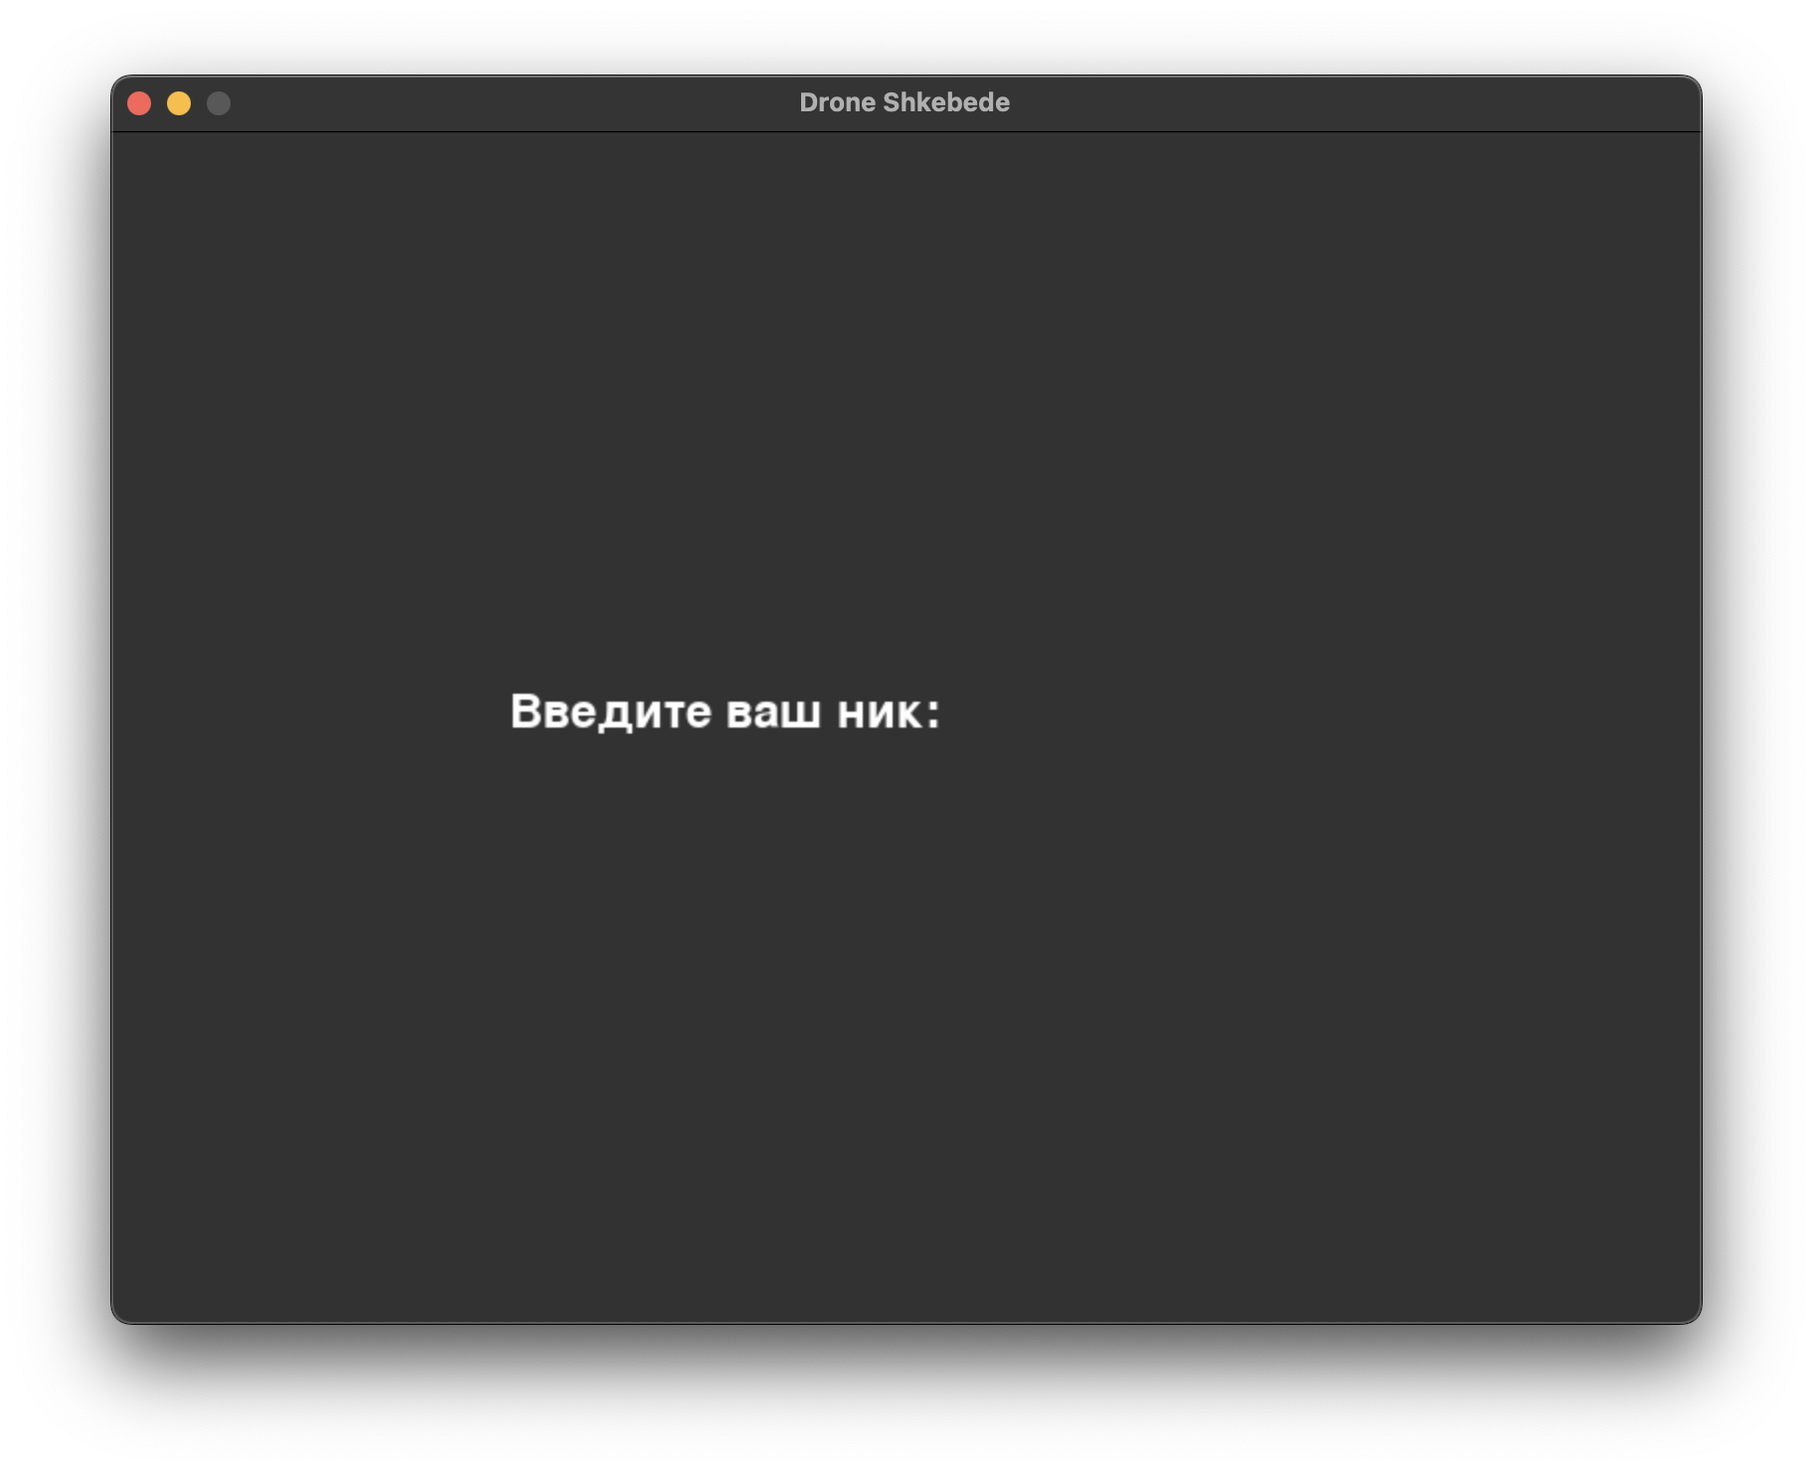
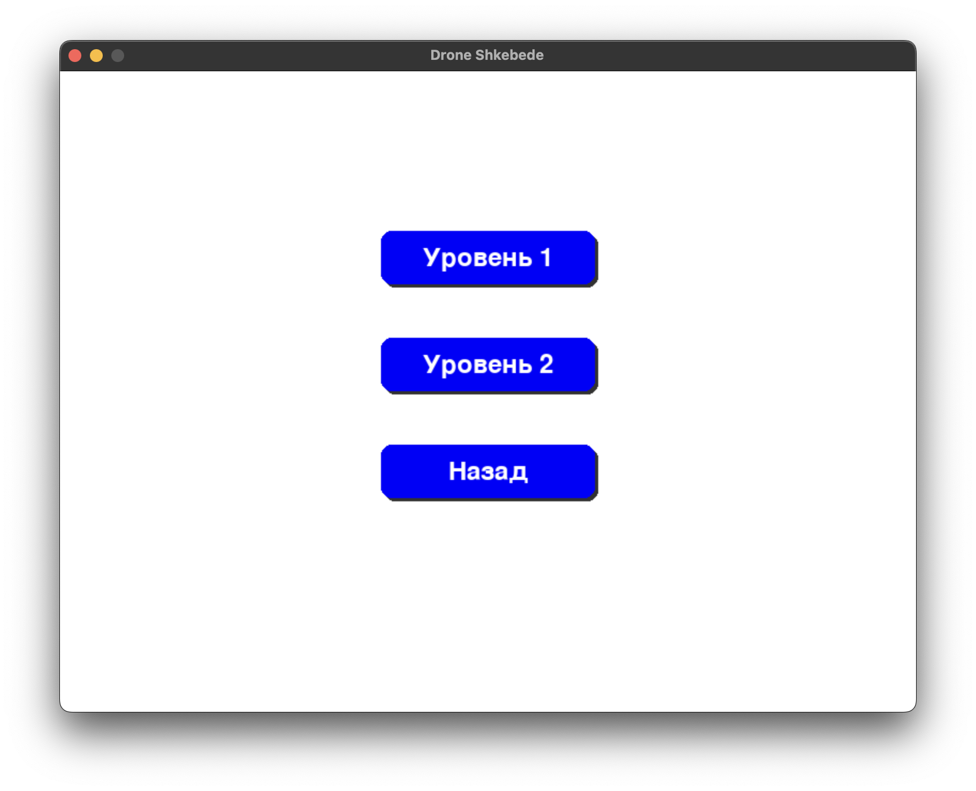
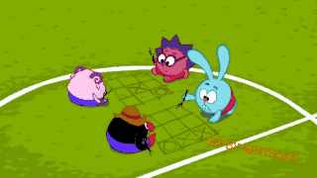

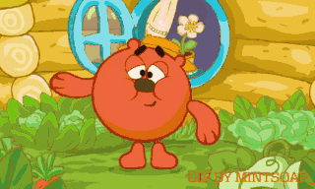
Меню игры
main_menu
get_player_nickname
levels_menu

Slide 7
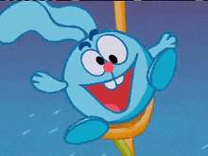
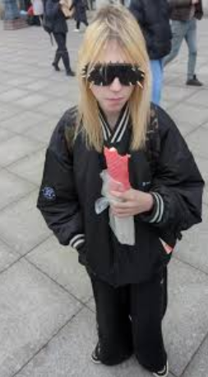
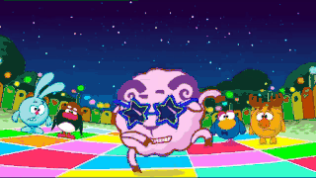
play_game(level)
free_mode()
Запуск уровня
Запуск свободного режима

Slide 8
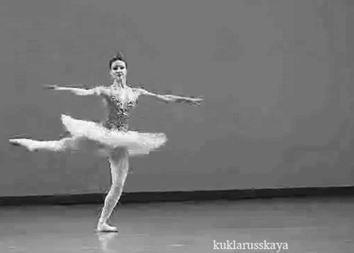
Доска первых
Настя вертела эту котлету
1
Запрос к базе
Получение списка топ-игроков.
2
Отображение
Вывод списка лидеров в игре.
3
Рейтинг
Определение лучших игроков.

Slide 9
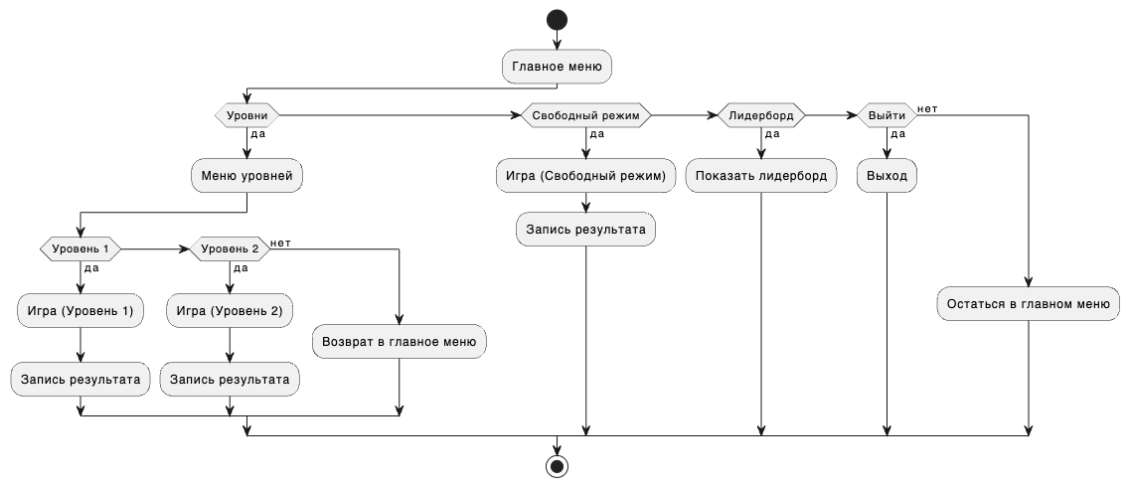
Блок-схема

Slide 10
